Slide 1
第1章 固定收益证券概述

Slide 2
固定收益证券？
承诺未来还本付息的债务工具以及相关衍生产品的总称

Slide 3
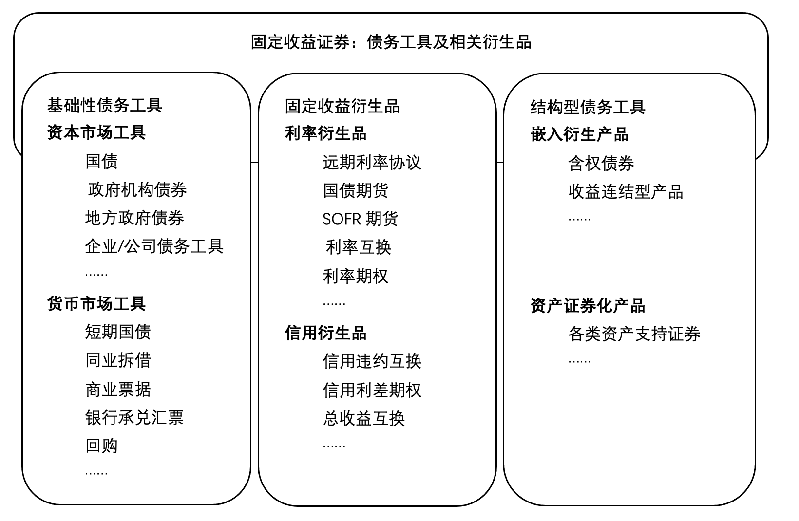

固定收益证券范畴

Slide 4
债券VS股票：美国市场
数据来源：美国证券业与金融市场协会、 Wind资讯

Slide 5
债券VS股票：中国市场
数据来源：Wind资讯

Slide 6
固定收益衍生产品VS其他衍生产品：全球OTC市场
数据来源：BIS

Slide 7
Syllabus
固定收益证券概述
模块一：基础知识
  利率
  债券分析
  利率远期与利率期货
  利率互换
  利率风险管理
模块二：实际运用
  资产证券化
  利率与宏观经济
  固定收益产品中的信息含量

Slide 8
Textbook
《固定收益证券》，陈蓉 郑振龙， 高等教育出版社，2021年5月.

Slide 9
Grading
半期研究报告：50%
期末研究报告：50%
考勤

Slide 10
固定收益证券范畴

Slide 11
课后阅读
固定收益证券的风险特征：教材pp.2-5

Slide 12
基础性债务工具

Slide 13
基础性债务工具基本要素（课后阅读为主）
发行条款：发行人、担保、市场、货币单位
到期条款
计息条款：息票率、计息频率、计息日惯例、计息日期
  附息债VS零息债
  固息债VS浮息债（参照利率）
  计息日惯例
还本条款
含权条款

Slide 14
中国债券市场利率类型（余额结构）: 2024-2-16
数据来源：Wind资讯

Slide 16
固定收益证券范畴

Slide 17
资本市场工具（课后阅读为主）
政府债券
  美国：T-bill/T-note/T-bond/TIPS/STRIPS
  中国：记账式国债/储蓄国债/无记名实物国债
政府机构债券
  美国联邦机构债券：Fannie Mae、Freddie Mac、Farm Credit System
  中国政府支持机构债：中央汇金、铁路债、（三大政策性银行债）
地方政府债券：市政债
  一般债券
  专项债券

Slide 18
企业债务工具
  偿债优先：优先债（senior debt）、一般债务、次级债（subordinate debt）
  中期票据（MTN）/结构性票据（structured notes）
  中国市场的企业债务工具：
    金融（信用）债券：政策性金融债/商业银行债/非银行金融机构债
    非金融信用债券：企业债/公司债/非金融企业债务融资工具
      非金融企业债务融资工具：短期融资券/超短期融资券/中期票据/非公开定向债务融资工具/中小企业集合票据/项目收益票据/绿色债务融资工具……

Slide 19
中国债券市场债券类型（余额结构） : 2024-2-16
数据来源：Wind资讯

Slide 20
固定收益证券范畴

Slide 21
货币市场工具
美国市场 | 中国市场
国库券 | 短期国债、中央银行票据
联邦基金交易、其他同业拆借 | 同业拆借
大额可转让定期存单 | 大额可转让定期存单、同业存单
商业票据 | 短期融资券、超短期融资券
回购 | 回购
汇票 | 汇票

Slide 22
短期国债与央票：公开市场工具
短期国债：贴现式
  美国国库券：贴现率报价（并非实际收益率）
    例：票面100元，实际价格98元，则贴现率报价：
  中国短期国债：真实收益率或真实价格报价
中央银行票据：3个月到3年，公开市场工具和政策工具

Slide 23
同业拆借市场
同业拆借市场是金融机构调节自身资金余缺的重要场所
同业拆借利率是揭示一国银根松紧的关键指标之一

Slide 24
伦敦银行同业拆借市场
LIBOR：曾经的金融大陆基石
  次贷危机后几年，国际无担保拆借市场相对萎缩
  人为操纵风险—公信力下降&严苛管理机制—2014ICE
一代王者的消失
  2021年3月5日，英国金融行为监管局（FCA），即伦敦银行间同业拆借利率（LIBOR）定价基准管理机构（IBA）的监管机构公告：2021年12月31日之后停止所有英镑、欧元、瑞士法郎、日元以及1周和2个月期美元LIBOR报价
  2023年6月30日之后所有剩余期限美元利率终止报价
  2023年7月3日，FCA发布公告称，最后一个LIBOR银行小组——美元LIBOR银行小组已于2023年6月30日结束运作。1个月、3个月和6个月LIBOR将继续发布至2024年9月30日，但该数值是合成利率，而非原有报价利率。这也意味着，过去长达数十年来金融市场的利率定价基准LIBOR，正式退出历史舞台。

Slide 25
谁是无风险利率基准地位的继承人？
  2017年8月，美国替代参考利率委员会（Alternative Reference Rates Committee，ARRC）初步选定“有担保隔夜融资利率(Secured Overnight Financing Rate，SOFR)”替代LIBOR作为无风险基准利率。SOFR是基于回购交易的有担保利率
  2021年7月，美联储组建的替代参考利率委员会（ARRC）正式宣布推荐使用芝商所（CME）的term SOFR作为唯一认可的前瞻性基准利率

Slide 26
美国同业拆借市场
“有效联邦基金利率（effective federal funds rate，EFFR）”是美国市场上最重要的同业拆借利率，是隔夜联邦基金交易利率按交易量加权的中位数。
由于在联邦基金市场之外的其他美元同业拆借也十分活跃，为了更全面地反映批发性、无担保的隔夜美元同业融资成本，美联储从2016年3月开始公布“隔夜银行融资利率”（overnight bank funding rate，OBFR），这一指标综合了联邦基金隔夜拆借、一部分欧洲美元隔夜拆借以及满足一定条件的隔夜美元存款的信息，用交易量加权的中位数计算得到。
EFFR和OBFR都于美国东部时间每个工作日上午9:00左右在纽约联储官方网站公布。

Slide 27
中国同业拆借市场
中国的同业拆借市场起步于1984年，1996年建立起统一的全国银行间同业拆借市场
中国银行间同业拆借利率：
  银行间同业拆借加权平均利率（interbank offered rate，IBO）
  银银间同业拆借加权平均利率（DIBO）
  上海银行间同业拆放利率（Shanghai interbank offered rate，SHIBOR）

Slide 28
大额可转让定期存单（negotiable certificates of deposit，NCD）
1986年：中国初次尝试
1989年：《关于大额可转让定期存单转让问题的通知》
1996年：《大额可转让定期存单管理办法》
1997年： 暂停大额可转让定期存单的发行。
2013年12月：《同业存单管理暂行办法》
2015年6月：《大额存单管理暂行办法》

Slide 29
商业票据与短期融资券
国际市场上的商业票据（commercial paper，CP）
  本票，高信用等级的企业发行的无担保短期债务凭证
  贴现式发行
中国的短期融资券

Slide 30
汇票
汇票是由出票人签发、委托付款人在见票时或者在指定日期无条件支付确定的金额给收款人或者持票人的票据。
根据承兑人的不同，汇票又可分为商业承兑汇票（commercial acceptance bill）和银行承兑汇票（bank's acceptance bill）。

Slide 31
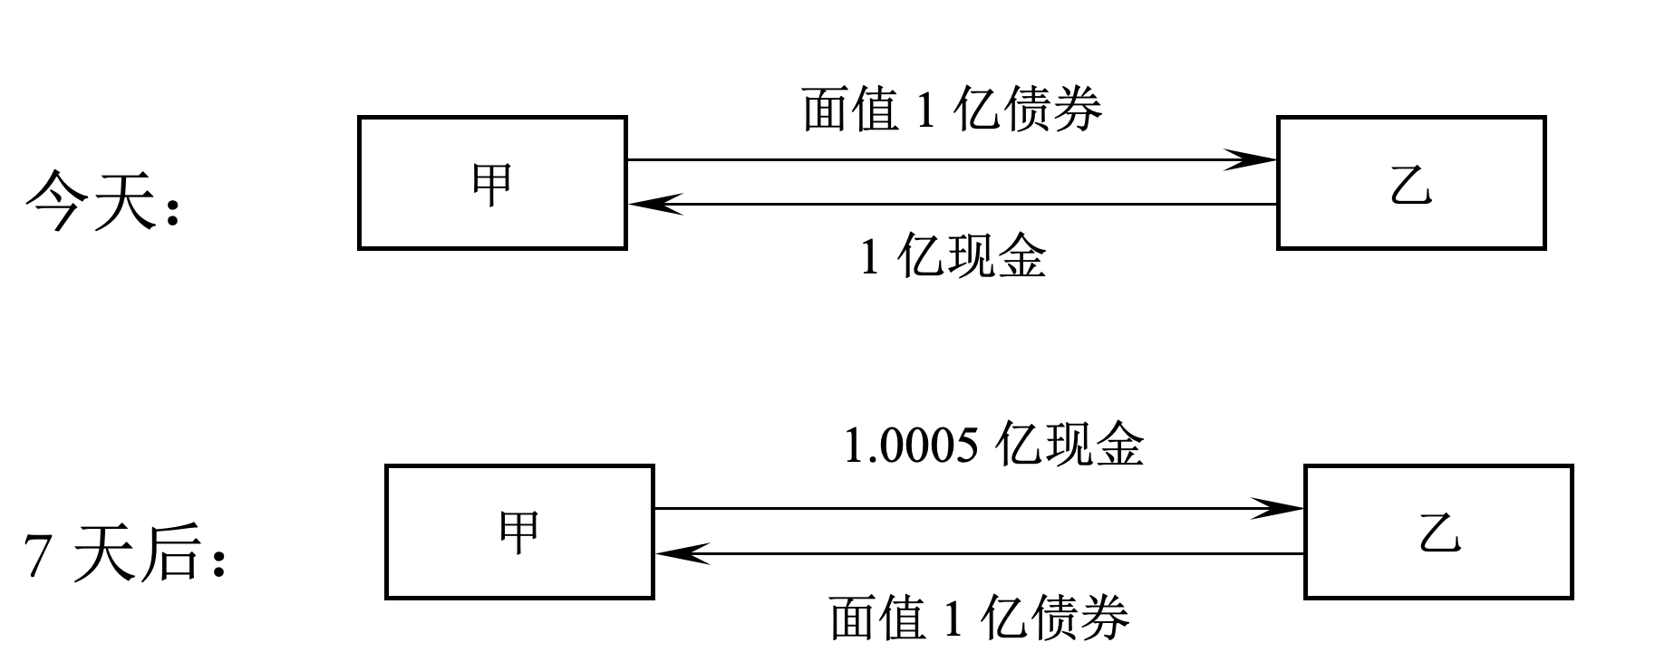
回购
回购流程
正回购与逆回购
中国市场：质押式回购与买断式回购
美国市场：
  普通回购（general collateral repos）和DVP回购（delivery-versus-payment repos）
  中央清算和非中央清算

Slide 32
中国回购利率
质押式回购是我国货币市场上交易量最大的品种，由于对市场状况反映充分且信用风险低，回购利率经常被视为市场化的短期无风险利率。
中国市场回购利率：R、FR、DR和FDR
2020年8月31日，中国人民银行发布《参与国际基准利率改革和健全中国基准利率体系》白皮书，提出将DR打造为中国货币政策调控和金融市场定价的关键性参考指标，进一步培育以DR为代表的银行间基准利率体系，从而确立了DR的基准地位。

Slide 33
美国回购利率
2018年4月3日，纽约联储（the Federal Reserve Bank of New York）与美国财政部的金融研究办公室（the U.S. Office of Financial Research）开始于美国东部时间每个工作日上午8点左右，在其官方网站发布3种隔夜回购利率：三方普通质押式回购利率（Tri-Party General Collateral Rate，TGCR）、广义普通质押式回购利率（Broad General Collateral Rate，BGCR）和有担保的隔夜融资利率（Secured Overnight Financing Rate，SOFR）。
2017年8月，美联储确定使用SOFR代替LIBOR无风险基准利率，并积极推动基于SOFR的期货、利率互换、浮息债等多种衍生品发展，打造全新的基准利率曲线。

Slide 34
回购VS现券：中国市场(2012-2023)
数据来源：Wind资讯

Slide 35
上交所（2023年）
数据来源：Wind资讯

Slide 36
中国市场回购成交（2023年）
数据来源：Wind资讯

Slide 37
质押式回购VS买断式回购（2005-2023）
数据来源：Wind资讯

Slide 38
固定收益证券范畴

Slide 39
固定收益证券衍生品

Slide 40
利率远期、利率期货与利率互换
利率远期：FRA和债券远期
利率期货：以债务工具或利率作为标的资产的期货合约
利率互换

Slide 41
利率期权
利率上限
利率下限
利率双限
利率互换期权

Slide 42
利率上限期权与生活质量
房贷利率为5年期LPR+0.25%
当前LPR为3.95%，意味着当前房贷利率为4.2%
约定的执行利率为6%
浮动利率 | 4% | 5% | 6% | 7% | 8%
普通贷款成本 | -4% | -5% | -6% | -7% | -8%
利率期权回报 | 0 | 0 | 0 | 1% | 2%
真实贷款成本 | -4% | -5% | -6% | -6% | -6%
Notes:
600万房子，7成贷款，15年，6%每个月还35000，8%每个月还40000，7%每个月还38000

Slide 43
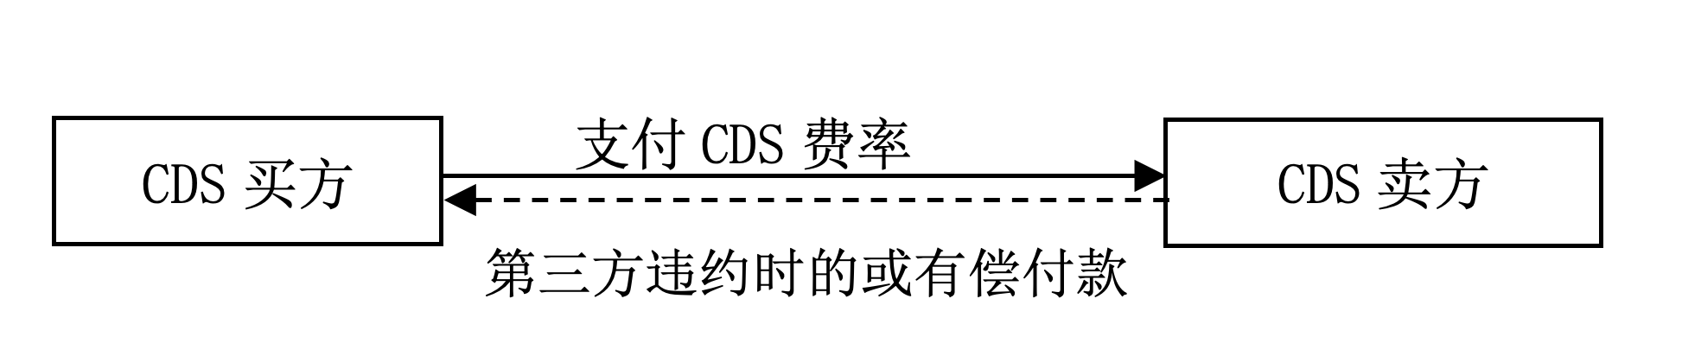
信用衍生产品
信用违约互换（credit default swaps，CDS）
篮子CDS：以一篮子多个参考实体为标的的CDS
信用违约互换期权：以预先约定的行权价购买或出售CDS的权利

Slide 44
（课后阅读为主）
信用联结票据：一种债务融资工具，但区别在于CLN持有人承担的风险不是发行人的风险，而是CLN所挂钩标的的信用风险。CLN的发行人是CDS买方，投资人则是CDS卖方，因而可以视为债券和CDS的结合。
CDS指数，是一种跟踪多个基础CDS的平均CDS利差、按一定标准编制的指数。
信用利差期权：以某债权的信用利差为标的的期权合约。
总收益互换（Total Return Swaps，TRS）：在未来约定期限内将一种或一篮子信用资产的总收益（包括现金流与资本利得或损失）与等值浮息债的利息（加或减利差）进行交换

Slide 45
中国市场上的信用衍生品（课后阅读为主）
2010年10月29日，中国银行间市场交易商协会启动中国市场上的信用风险缓释工具（credit risk mitigation,CRM），包括信用风险缓释合约（credit risk mitigation agreement,CRMA）和信用风险缓释凭证（credit risk mitigation warrant, CRMW）。
与国际上较为流行的CDS和CLN不同，我国的CRMA和CRMW都是挂钩特定的单一债务（包括债券、贷款等），而不像CDS和CLN那样挂钩特定的发债实体；此外，尽管都是可交易的凭证类产品，CRMW的最初发行方是信用保护卖方，而CLN的买方是信用保护的卖方。
2016年9月23日，中国银行间市场交易商协会新增了与国际市场工具更为一致的CDS和CLN ，为市场提供了更多的信用风险管理工具。

Slide 46
结构型债务工具

Slide 47
在债务工具中嵌入衍生产品
含权债
  Callable bonds
  Puttable bonds
  Convertible bonds
  可交换债券
收益联结型产品

Slide 48
资产支持证券（课后阅读为主）
资产证券化，就是将特定资产打包在一起、以整个资产池的未来现金流为支持来发行证券，发行得到的产品称为“资产支持证券”（asset-backed securities，ABS）。
资产支持证券：结构型产品
  在资产证券化过程中，经常会进行优先/次级结构的设计，以满足不同投资者对风险收益的差异化需求，增加资产支持证券的吸引力。
  资产证券化的基础资产可能存在提前偿付的问题，可理解为借款人拥有一个提前赎回的权利，因此资产支持证券是一种嵌入期权的固定收益证券。为了管理提前偿付风险，资产支持证券经常会进行一些设计，使得某些层级证券的现金流相对稳定。
  除此之外，在资产证券化过程中还常常出现大量的创新设计

Slide 49
固定收益证券市场（课后阅读）

